Slide 1
«Писатель, художник, режиссер и сценарист»
Подготовила Сулейменова К.Н., зав. Библиотекой СОПШДО №17

Slide 2
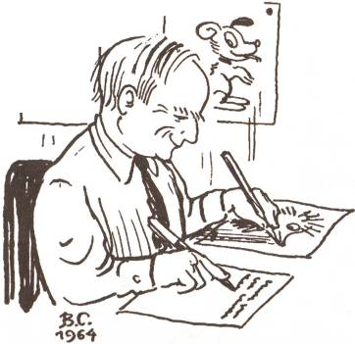
Бывает так: работал человек художником. Рисовал картинки к детским книжкам. А потом стал рисовать мультфильмы. А потом ещё и писать начал – сценарии к мультфильмам. А однажды подумал-подумал и стал писателем, решив, что весёлых авторов намного меньше, чем весёлых художников. А может, всё дело было в его секрете: ведь писал он правой рукой, а рисовал левой.
Так о ком же всё это написано?
О художнике и писателе, о
сценаристе и кинорежиссёре –
Владимире Григорьевиче
Сутееве!
Вот такой он разный!

Slide 3
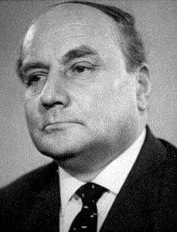
Сутеев Владимир Григорьевич 05.07.1903 – 08.03.1993г.

Slide 4
Замечательный детский художник и писатель Владимир Григорьевич Сутеев родился в 1903 году в Москве в семье врача, доктора медицины. Папа, и мама будущего писателя были увлечены искусством: мама не пропускала ни одной художественной выставки, на которые приглашалась вся семья. А папа сам очень любил рисовать и передал своё увлечение сыну. Как вспоминает сам Сутеев: "Когда мы прибегали к отцу со своими картинками, он нам ставил оценки по пятибалльной системе – и двойки, и единицы, и пятерки с плюсами и минусами. Мы с братом очень волновались…»

Slide 5
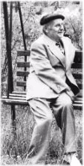
Детские годы прошли в очень неспокойное время: сначала началась I мировая война, потом - революция. Во время гражданской войны, когда в семье часто не хватало денег, будущий писатель подрабатывал своими первыми рисунками. С 14-ти лет начал работать, сотрудничал как карикатурист и художник-иллюстратор с детскими периодическими изданиями: газетой «Пионерская правда» и журналами «Пионер», «Мурзилка», «Искорка».

Slide 6
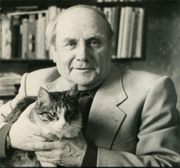
Его книги в советское время издавались миллионными тиражами. Его произведения переведены на 36 языков и сейчас постоянно издаются в Европе, США, Японии и Мексике. Веселые, добрые книжки В.Г. Сутеева знают и любят дети в разных уголках мира. Но самое главное, - его любили и любят миллионы самых маленьких читателей. Именно со сказок Владимира Григорьевича у многих начинается путь Читателя!

Slide 7
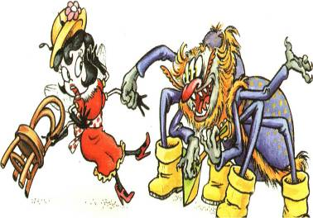
В 1929 году закончил декоративный факультет Госинститута кинематографии. Студия «Союзмультфильм», где работает Сутеев, становится для художника творческой мастерской. Им созданы более тридцати мультфильмов. В 1941 году закончил работу над мультфильмом «Муха-Цокотуха», который принес ему известность.

Slide 8
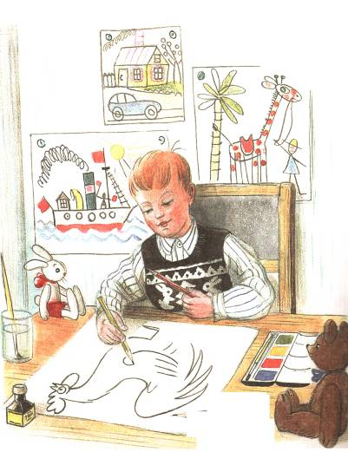
С 1948 года В.Г. Сутеев начал писать сказки. В 1952 году в издательстве «Детгиз» вышла первая книга автора и художника В. Сутеева «Две сказки про карандаш и краски».

Slide 9
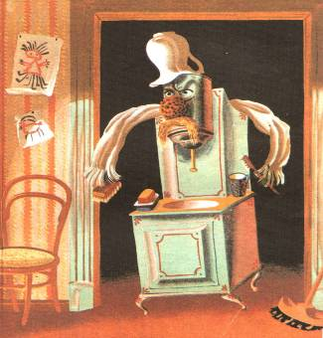
К.Чуковский С. Маршак К.Чуковский «Мойдодыр» «Усатый полосатый» «Крокодил»
Немало сказок рисунки Сутеева превратили в шедевры. Так, например сказки Чуковского, проиллюстрированные Владимиром Сутеевым, хочется держать в руках и читать . Его добрые, веселые картинки похожи на кадры из мультфильма. Проиллюстрировал также произведения классиков отечественной и зарубежной детской литературы – С. Маршака, С. Михалкова, В. Берестова, Дж. Родари, А. Прейсена, Л. Муур.

Slide 10
Среди изданных книг с иллюстрациями Владимира Сутеева, такие как: «Это что за птица?», «Цыпленок и утенок», «Палочка-выручалочка», «Усатый-полосатый», «Дядя Стёпа», «Веселое лето», «Веселый Новый год», «Приключения Пифа», «Айболит», «Яблоко», «Тараканище», «Мойдодыр», «Медвежонок-невежа», «Упрямый лягушонок», «Котeнок, который забыл, как надо просить есть», «Одни неприятности», «Спускаться легче», «Где лучше бояться?», «Середина сосиски», «Так не честно», «Хорошо спрятанная котлета», «Тень все понимает», «Секретный язык», «Однажды утром», «Ромашки в январе», «Как щенок Тявка учился кукарекать», и др.

Slide 11
Он написал около 40 сценариев для мультипликационного кино. Среди самых известных его работ мультфильмы «Когда зажигаются ёлки» (1950), «Волшебный магазин» (1953), «Снеговик-почтовик» (1955), «Кораблик» (1956), «Петя и Красная Шапочка» (1958), «Кто сказал `мяу`?» (1962), «Кот-рыболов» (1964), «Хвосты» (1966), «Котёнок по имени Гав», «Мы ищем Кляксу» (1969), «Мешок яблок» (1974), «Дед Мороз и Серый волк» (1978) и т.д.

Slide 12
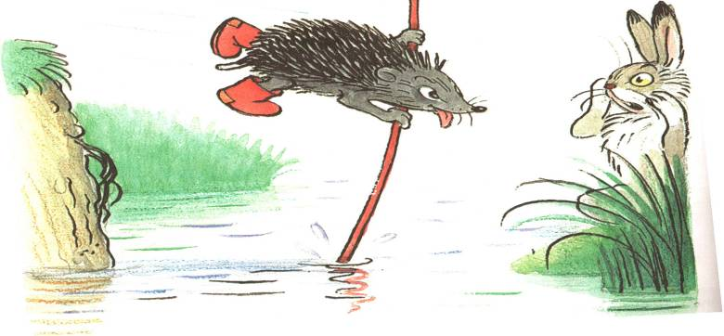
«… Важна не палка, а умная голова да доброе сердце!» - говорит Владимир Сутеев словами своего героя из сказки «Палочка-выручалочка» детям, которые только вступают в жизнь и только учатся отличать добро от зла.

Slide 13
СПАСИБО ЗА ВНИМАНИЕ

